Slide 1
Studiemiddag Vrijgevestigden VVT
Vrijdag 16 oktober 2015

Slide 2
Organisatie VVT 2015

Slide 3
Actiemiddag Zelfstandig Gevestigden
donderdag 9 oktober 2014

Slide 4
De SITUATIE UIT Commissie ZGVT
Lid
Lid
Lid
Lid
Lid
Lid
Lid

Slide 5
De HUIDIGE ‘netwerk’ situatie
Stakeholder
Stakeholder
Lid
Lid
Lid
Lid
Lid

Slide 6
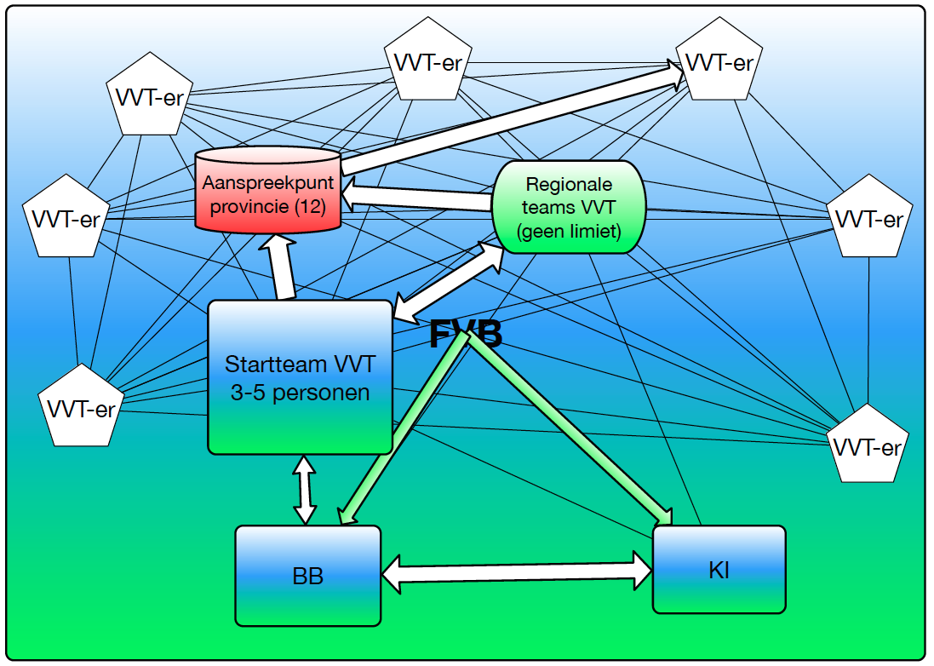

Slide 7
VVT
VVT
VVT
VVT
VVT
VVT
Vertegenwoordiger per provincie
Regionale teams VVT
Startteam VVT
BB FVB
KI FVB
FVB

Slide 8
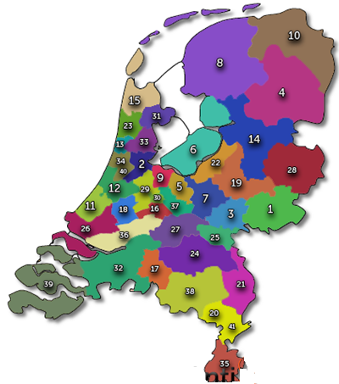
10. ZVG, Groningen
Overzicht Regiogroepen
8. PVBT Fryslan, Friesland
15. Collectief vaktherapie Noord Holland
23. Vaktherapeuten Haarlem
14. VVT IJsselland plus
9. Papageno
22. Byzonder, regio NW. Veluwe
30. Regio Utrecht
28. VVT Twente
18. Midden Holland
19. Regiogroep Oost Nederland
3. Netwerkgroep Gelderland
36. Netwerk Kinder,- en jeugdtherapeuten.
3. Regio Arnhem
25. Vakwerk regio Nijmegen
38. Kindervaktherapeuten regio Eindhoven
32. BZZO Noord Brabant
32. Kleine zorgaanbieders West Brabant West

Slide 9
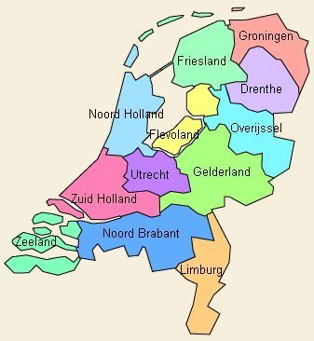
Aanspreekpunt per provincie
vacant
vacant
vacant
Patricia Aerts
vacant
vacant
vacant
vacant
vacant
vacant
vacant
vacant

Slide 10
Startteam VVT
Kamille Rijksen
regiogroepen
Wijntje van der Ende
onderzoek, stopt tzt
Ciska van Sloten
gestopt
Renate Hoenselaar
studiedag, sociale media
Martin Rietman
btw-enquête, landkaart
Sander Fauth (FVB BB)
⬅➔FVB

Slide 11
actiepunten
actiepunten
Transitie jeugdzorg
Standaardbrieven
FVB ondersteuning
delen en verspreiden
database / dropbox
- SKJ
- zorgverzekeraars
Onderzoek
Clienttevredenheid
BTW-enquête

Slide 12
actiepunten
Organisatie aanspreekpunten per provincie
regiogroepen in kaart
nieuwe leden werkgroep VVT
- onderzoek
- verschillende achtergronden
LinkedIn groep Jolanda Deppe gestopt

Slide 13
Succesmiddag Zelfstandig Gevestigden

